Slide 1
企业微信开发 自建内部应用开发篇
分享人：ToB Dev 李月喜

Slide 2
李月喜-专注B端开发分享
全栈工程师，产品经理，技术经理；
13年至今参与多个项目从0到1，5年以上To B应用开发经验；
15年开始微信公众号/小程序开发，有代公众号实现开发经验。18年开始企业微信开发，有自建内部应用，第三方应用，政务微信应用，私有部署企业微信应用(应用包括H5/小程序)前后端开发经验；
目前在某SaaS产品从事管理及研发工作；

Slide 3
企业微信开发系列
《企业微信开发概述篇》免费 20年8月版已完结 ，21年版更新中
《企业微信开发第三方应用开发篇》收费 已完成90%
《企业微信开发自建内部应用开发篇》收费 进行中
企业微信一直在更新升级，需留意
https://work.weixin.qq.com/
https://open.work.weixin.qq.com/api/doc/90000/91049/93221

Slide 4
自建内部应用与第三方应用对比，及对H5网页和小程序的支持
企业微信自建内部应用api主要是对使用企业来说，自己开发自己使用，类似公
众平台的自己开发
企业微信第三方应用api主要是对服务商来说，服务商开发应用让多家公司安装
使用，类似微信开发平台的代公众号开发
自建内部应用和第三方应用，均可使用H5和小程序开发
因自建内部应用与第三方应用开发流程差别差大，开发前必须先确定
自建内部应用：自己一家公司或集团开发使用，或者接受委托定制开发
第三方应用： 专业软件开发商：开发多租户系统如SaaS系统，让多家公司安装使用
注：专业软件开发商如需更高权限或功能也可基于自建内部应用api开发多租户系统

Slide 5
自建内部应用与第三方应用对比，及对H5网页和小程序的支持
自建内部应用：企业微信后台公司自己创建应用，自己开发或委托开发，使用公司管理应用，一般为定制开发单独部署，或者使用开发商开发好的多租户系统(使用自建api开发的系统但能适配多家公司的多个自建应用使用)。
第三方应用：企业微信服务商平台创建应用，进行开发，使用公司从服务商页面或者应用市场安装使用，三方应用满足条件可上架应用市场，一般SaaS软件商开发。
因三方应用权限较自建内部能力较弱，也有开发商使用自建应用api开发系统，适配多家公司的自建应用使用。
 | 创建 | 开发 | 发布 | 使用 | 应用市场 | 权限 | 能力
自建内部应用 | 使用公司 | 使用公司 外包公司 | - | - | - | 高 | 多
第三方应用 | 服务商创建 | 服务商 | 服务商 | 各个使用公司安装即可使用 | 可上应用市场 | 限制一般 | 滞后 一般

Slide 6
应用在哪使用，工作台、聊天工具栏、微信插件、概述
应用在哪使用
企业微信工作台
企业微信聊天附件栏
聊天附件栏（即聊天界面下方+号面板）内的应用，目的是帮助在聊天时需要快速发送一些应用界面辅助聊天而设计。
目前该功能已经支持在所有内部聊天和外部聊天内使用。
企业微信聊天工具栏
企业可配置应用页面到聊天工具栏，方便成员在与客户的聊天中查看和使用，提高服务效率。工具栏的应用可添加的上限：100个。
支持聊天侧边栏的会话：
1、与客户会话的单聊
2、企业微信侧发起的外部群聊（包括含互联企业人员、非客户的外部联系人的群聊）
微信插件
微信插件，即原企业号，是企业成员在微信客户端中接收企业通知的载体。注册企业微信后会自动开通微信插件，每一个企业对应一个微信插件。
成员使用微信关注微信插件后，可以在微信中接收企业的应用通知和使用企业应用。

Slide 7
应用在哪使用，工作台、聊天工具附件栏、微信插件、概述
使用限制（截至2021年2月17日）
mac 企业微信工作台，聊天工具栏/附件栏，微信插件不显示小程序，无法使用
windows 企业微信工作台正常，聊天工具栏小程序使用不方便，windows上聊天附件栏小程序无法正常使用，微信插件内部小程序无法打开并且不显示三方小程序
 | 企业微信工作台 | 企业微信聊天附件栏 | 企业微信聊天工具栏 | 微信插件
自建与三方H5 | mac: 能使用 windows: 能使用 手机app: 能使用 | mac: 能使用 windows: 能使用 手机app: 能使用 | mac: 能使用 windows: 能使用 手机app: 能使用 | mac: 无 windows: 能使用 手机app: 能使用
自建小程序 | mac: 无 windows: 能使用 手机app: 能使用 | mac:无 windows:有问题发送不了 手机app:能使用 | mac: 无 windows:能体验不好 手机app:能使用 | mac:无 windows:有问题 手机app:能使用
三方小程序 | mac: 无 windows: 能使用 手机app: 能使用 | mac:无 windows:有问题发送不了 手机app:能使用 | mac: 无 windows:能体验不好 手机app:能使用 | mac:无 windows:无 手机app:无

Slide 8
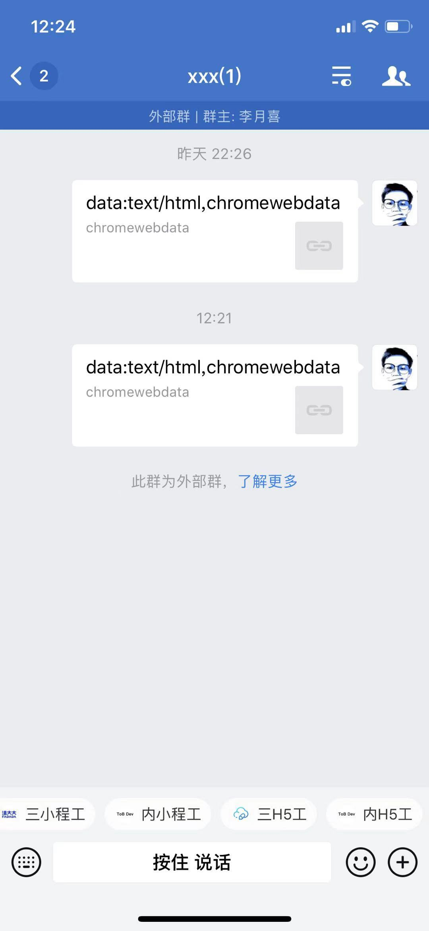
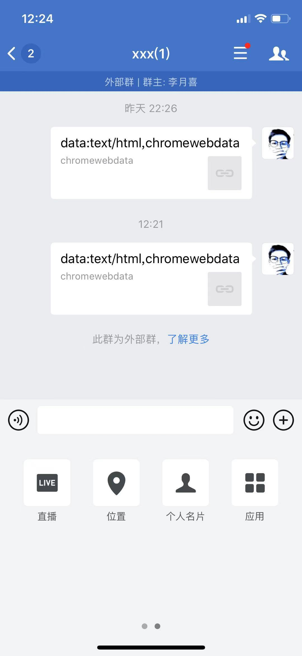
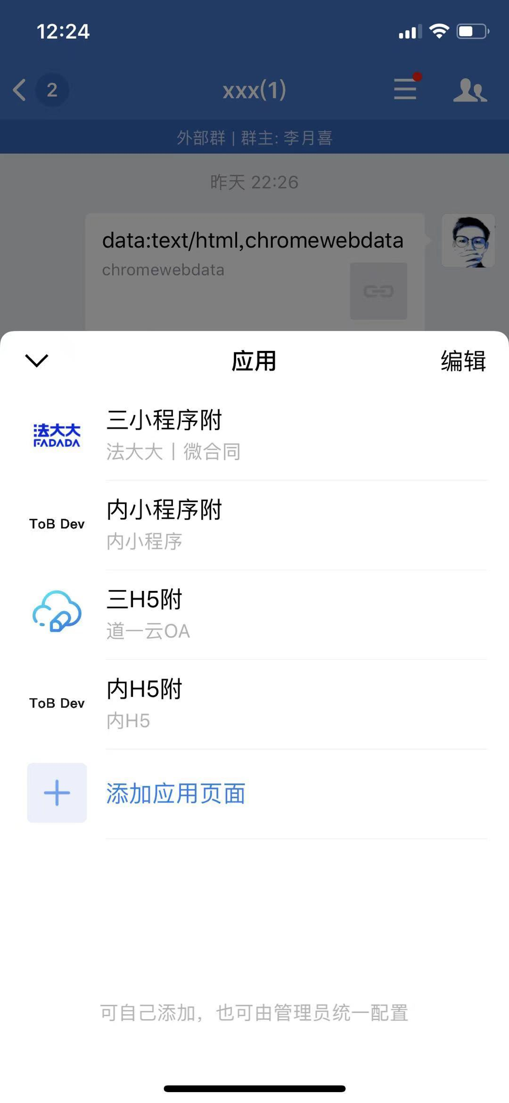
企业微信 聊天工具栏 聊天附件栏

Slide 9
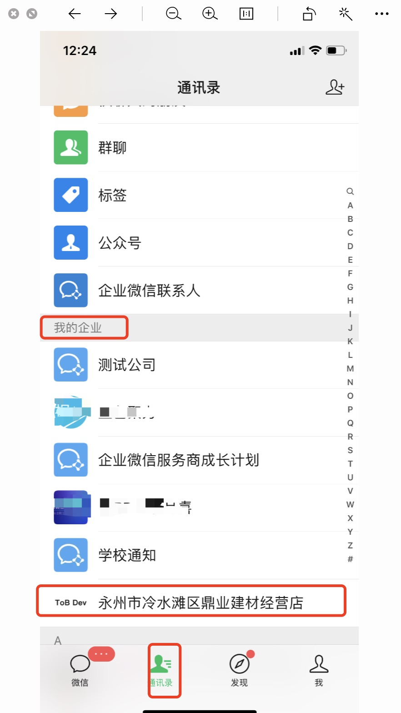
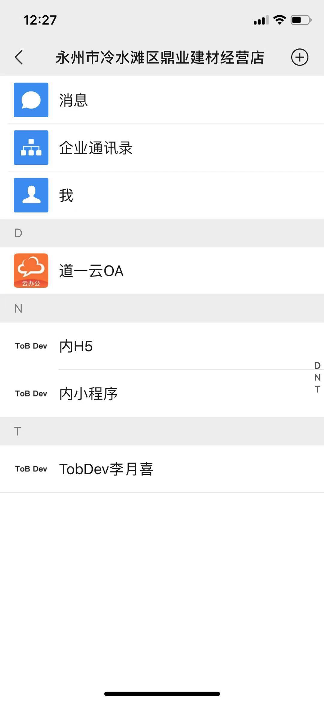
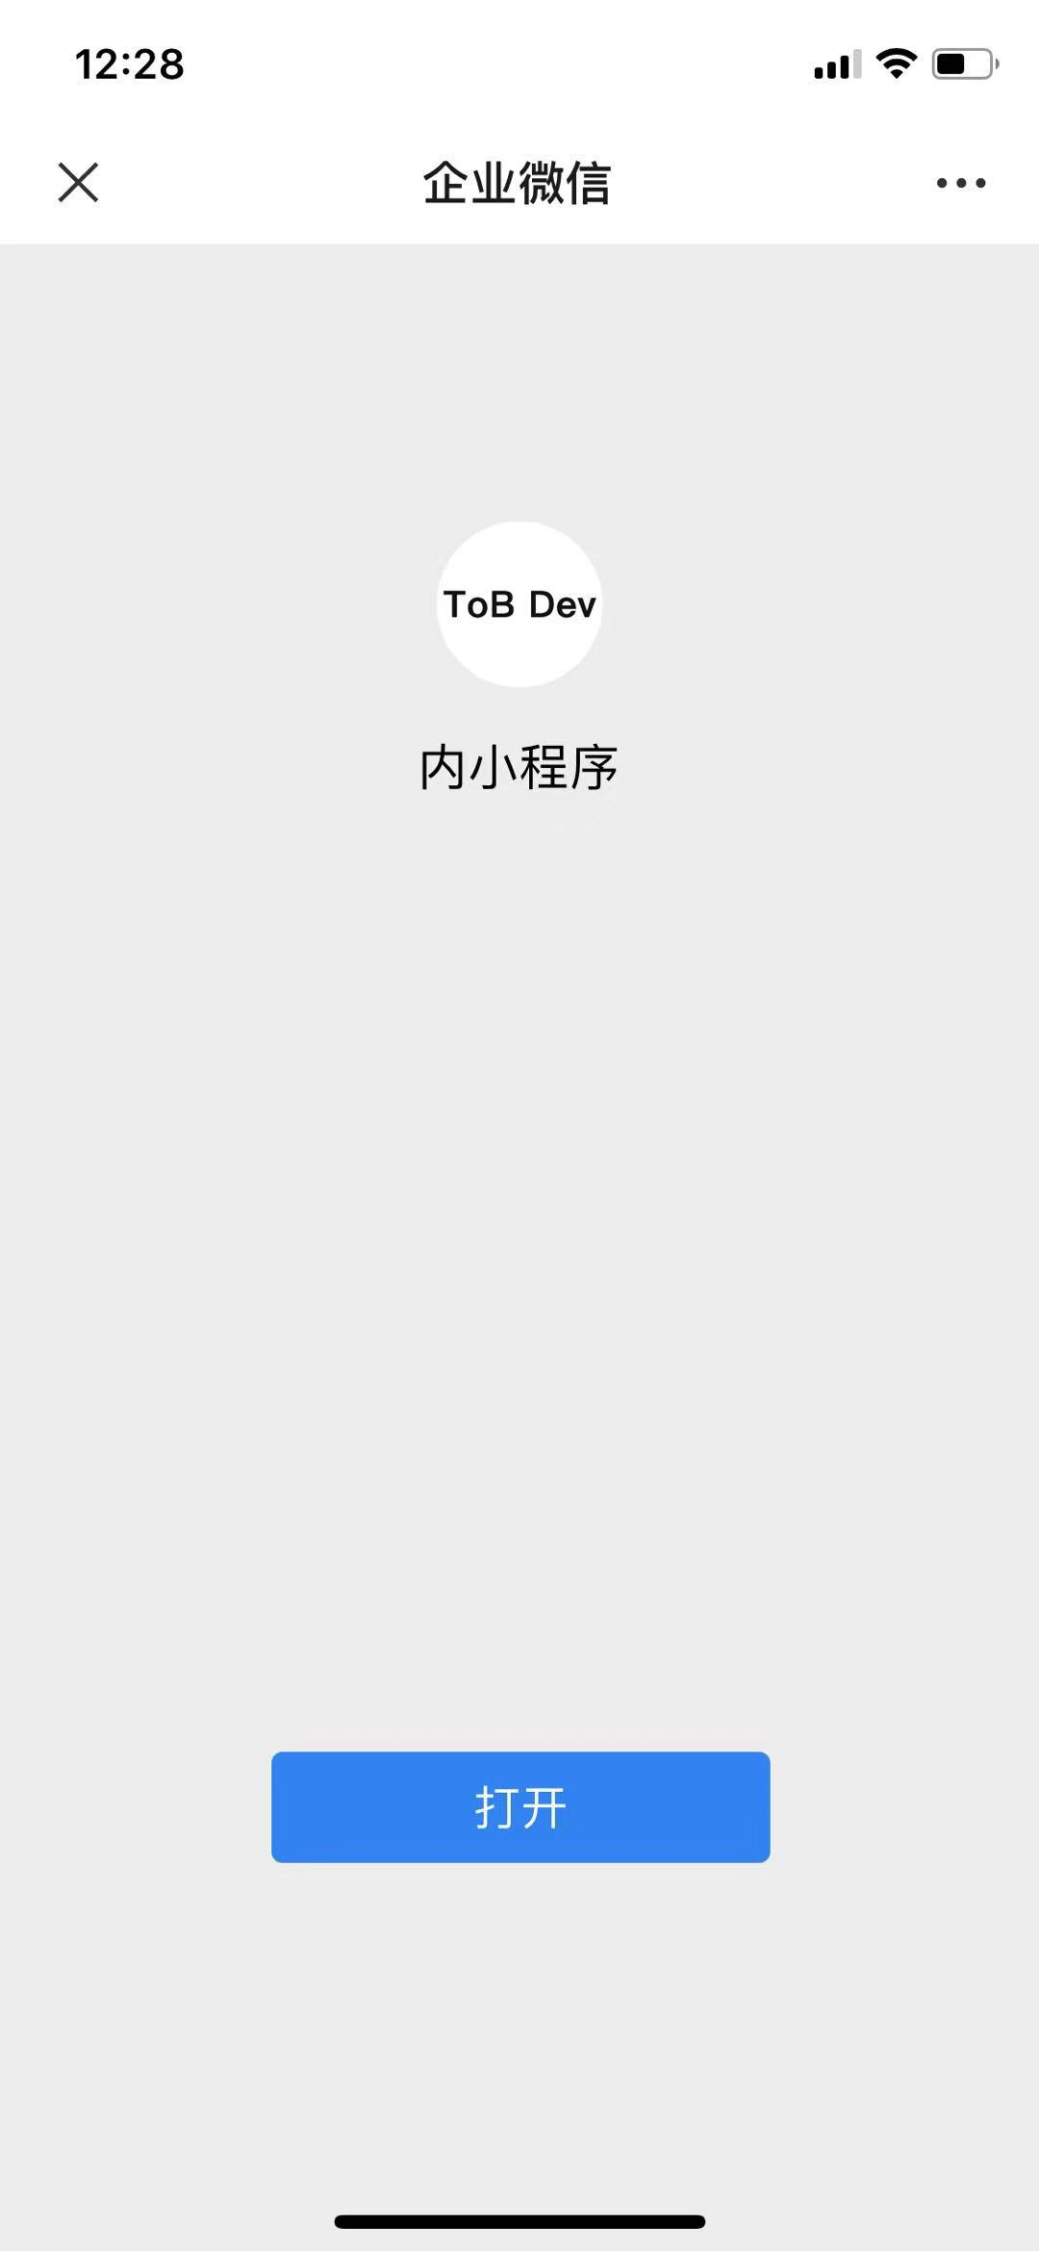
微信插件

Slide 10
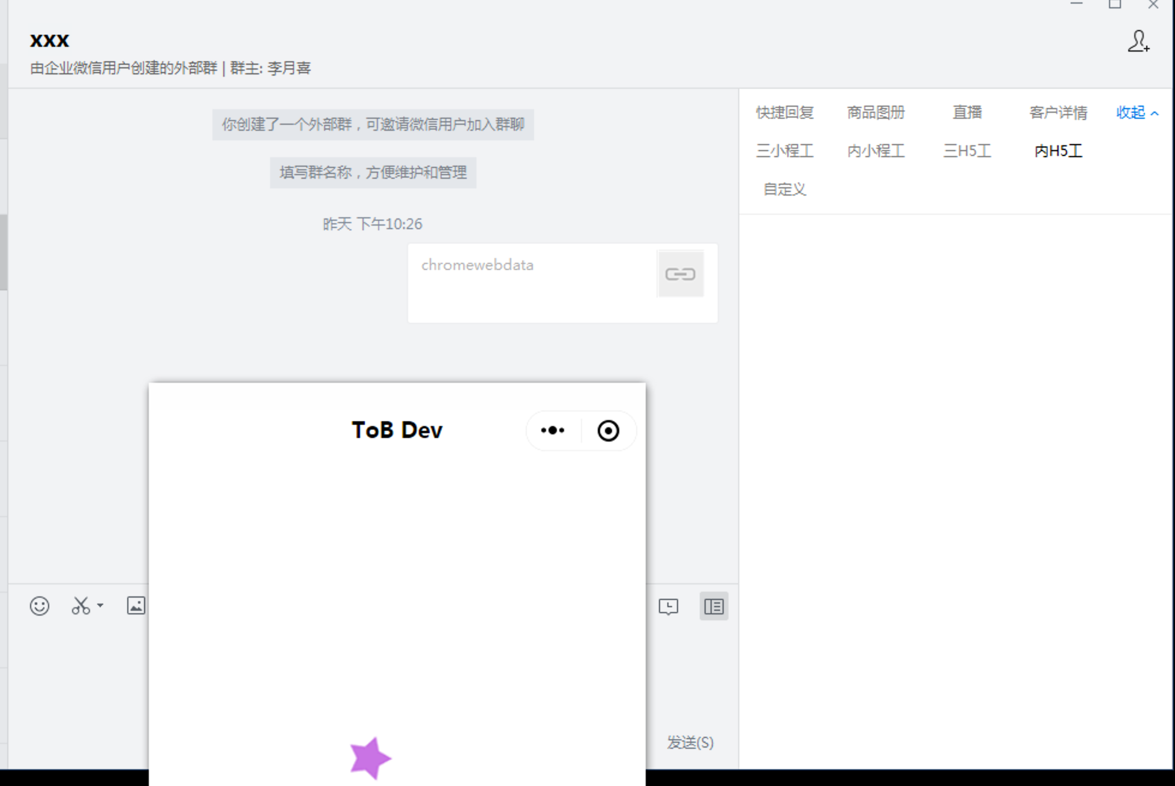
windows 企业微信聊天工具栏 没有内嵌到工具栏

Slide 11
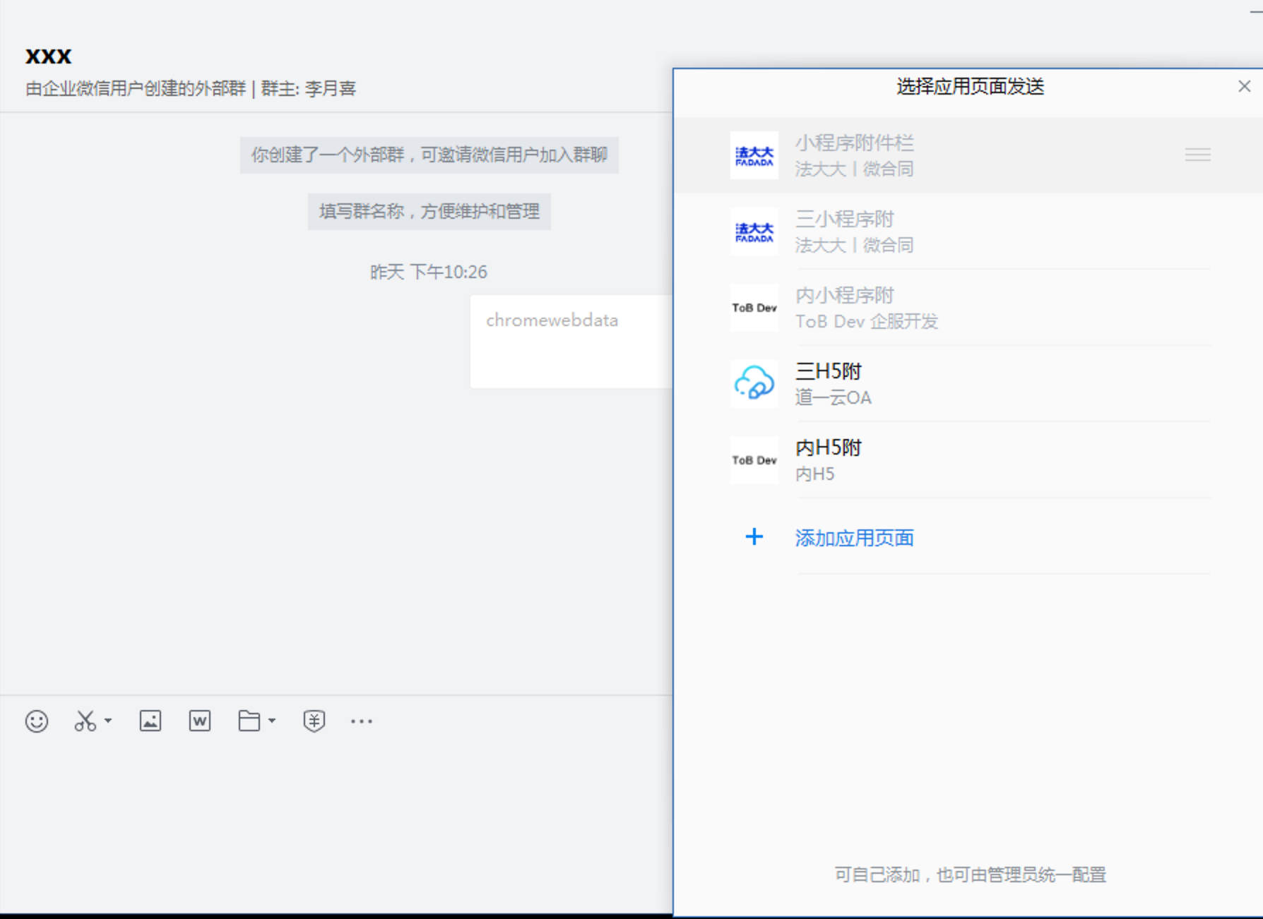
windows 企业微信附件栏 无法发送

Slide 12
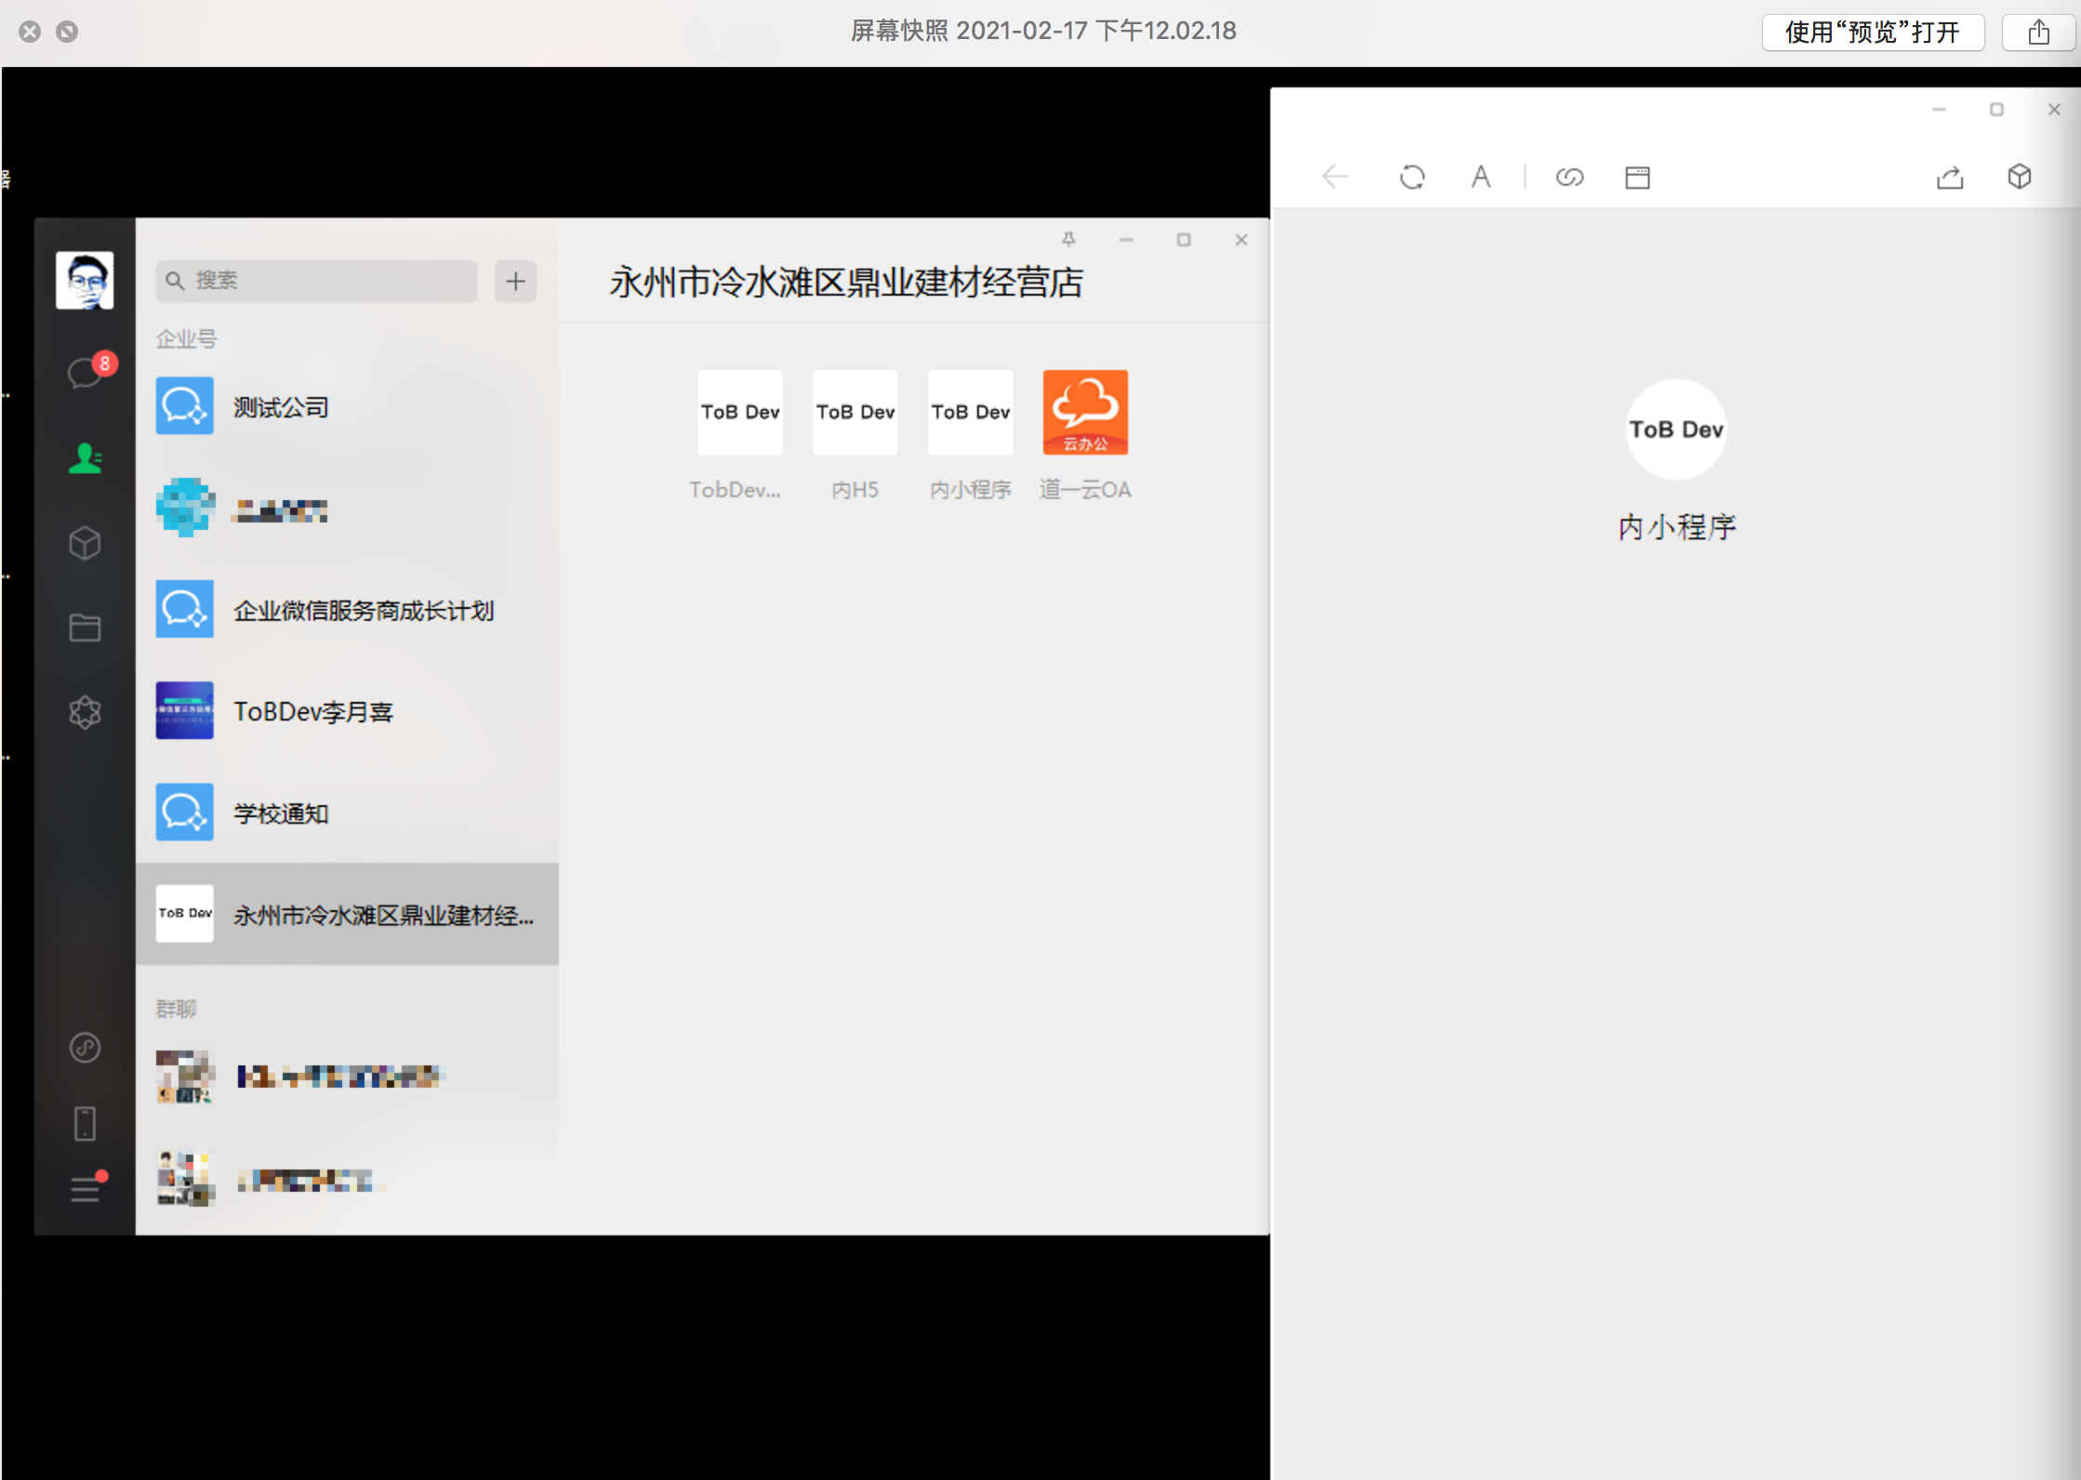
windows 微信插件 内部小程序无法打开 三方小程序不显示

Slide 13
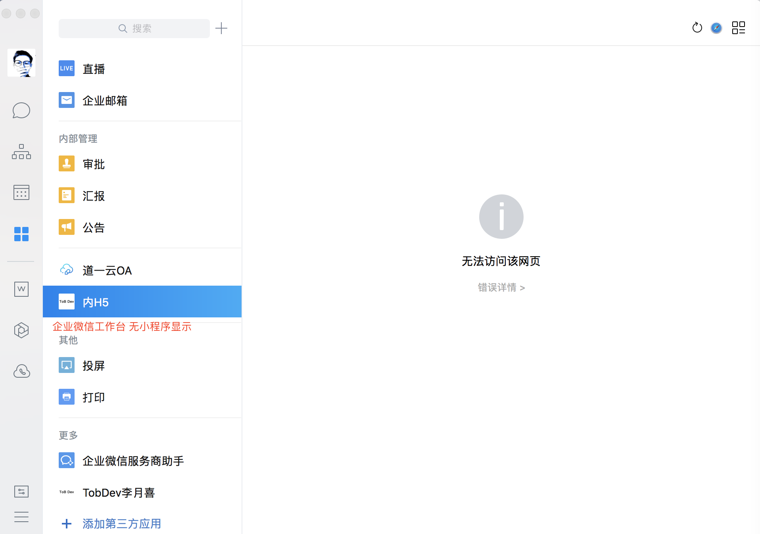
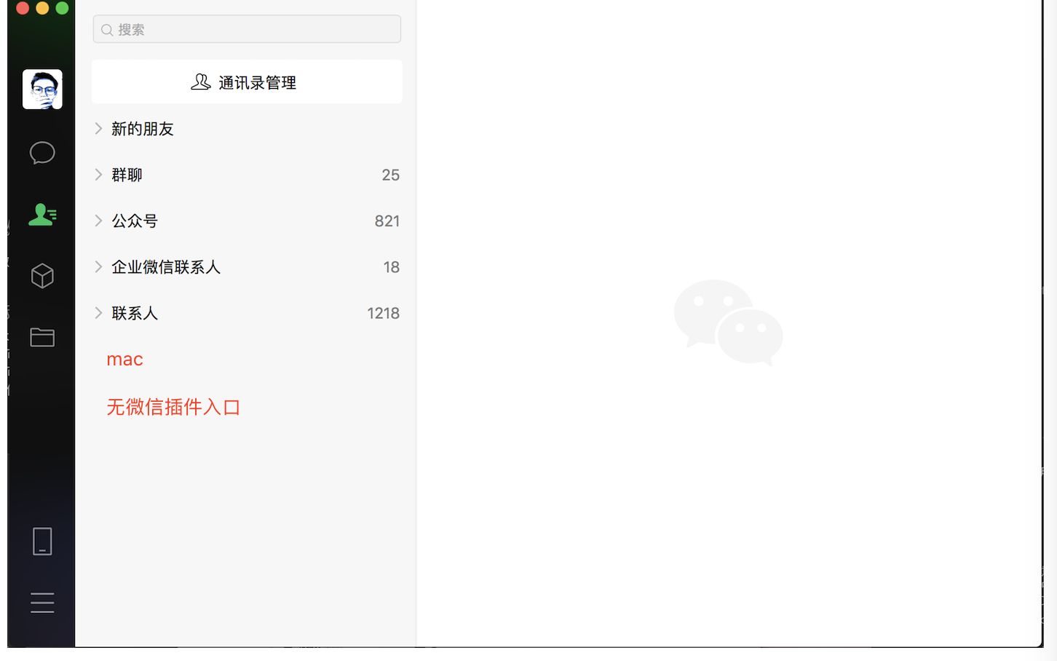
mac 微信与企业微信

Slide 14
新建自建H5/小程序应用及应用主页与菜单设置
新建应用
1，2021年2月4日小程序与H5应用都已经统一为应用了，功能基本一致。
2，选择“已有小程序快速创建”（必须是小程序管理员），通过关联已有小程序进行创建应用，会自动同步小程序信息为应用名称、图标和说明，并默认设置该小程序首页为应用主页。
可见选择小程序仅是快捷创建一个应用并无任何特殊。
3，建立应用后可设置应用关连主页是小程序还是H5，和公众号类似先有公众号再确定公众号菜单点击可以跳转H5还是小程序。
全统一应用为载体，应用里是小程序还是H5随时可设置。
冷知识
每企业可以新增300个应用。
创建应用次数不可超过最大应用数*3/月。
PS:比以前合理很多

Slide 15
新建自建H5/小程序应用及应用主页与菜单设置
应用主页
可关连网页
可关连小程序
应用菜单
类似公众号
可跳转网页
可跳转小程序(需要有应用的主页为小程序)
可跳转
设置了应用主页
企业微信工作台点击应用直接跳转主页
微信插件也可设置直接跳转主页
一旦设置跳转主页就无法直接点击应用到菜单及会话页面

Slide 16
开发文档如何阅读,如何寻求帮助,如何找到同行
阅读文档三篇
使用帮助
https://work.weixin.qq.com/help
开发文档
https://work.weixin.qq.com/api/doc
开放社区
https://developers.weixin.qq.com/community/enterprisewechat
同行群
联系我拉你加入

Slide 17
开发指南,获取token,相关工具使用
企业微信应用体系
系统应用
有api:审批应用,汇报等应用(有key和secret 可调用)；通讯录应用，客户联系应用(有secret 可调用 ) 无api：测温等
自建内部应用
有api ：
第三方应用
有api
自建应用及第三方应用要调用 一些大系统应用功能 需要在大系统应用设置允许自建/三方来调用
开发指南
示范库
https://github.com/sbzhu/weworkapi_php
开发工具
接口请求：postman https://www.getpostman.com/apps
内网穿透：frp https://github.com/fatedier/frp
ngrok https://github.com/inconshreveable/ngrok

Slide 18
host配置及代理相关，H5应用如何本地及真机调试
host配置
host概念:
用户在浏览器中输入一个网址时，系统会首先自动从Hosts文件中寻找对应的IP地址，一旦找到，系统会立即打开对应网页，如果没有找到，则系统再会将网址提交，进行DNS域名解析(比如常用的114.114.114.114),再获得相应的IP地址
host工具：
https://github.com/oldj/SwitchHosts/releases
代理设置
代理概念：
在一般情况下，我们使用网络浏览器直接去连接其他Internet站点取得网络信息时，需送出Request信号来得到回答，然后对方再把信息以bit方式传送回来。代理服务器是介于浏览器和Web服务器之间的一台服务器，有了它之后，浏览器不是直接到Web服务器去取回网页而是向代理服务器发出请求， Request信号会先送到代理服务器，由代理服务器来取回浏览器所需要的信息并传送给你的浏览器。
代理工具：
charles:https://www.charlesproxy.com/
电脑企业微信调试：
https://open.work.weixin.qq.com/api/doc/90000/90139/90315#%E4%BC%81%E4%B8%9A%E5%BE%AE%E4%BF%A1Windows%E7%89%88%E6%9C%AC%E8%B0%83%E8%AF%95

Slide 19
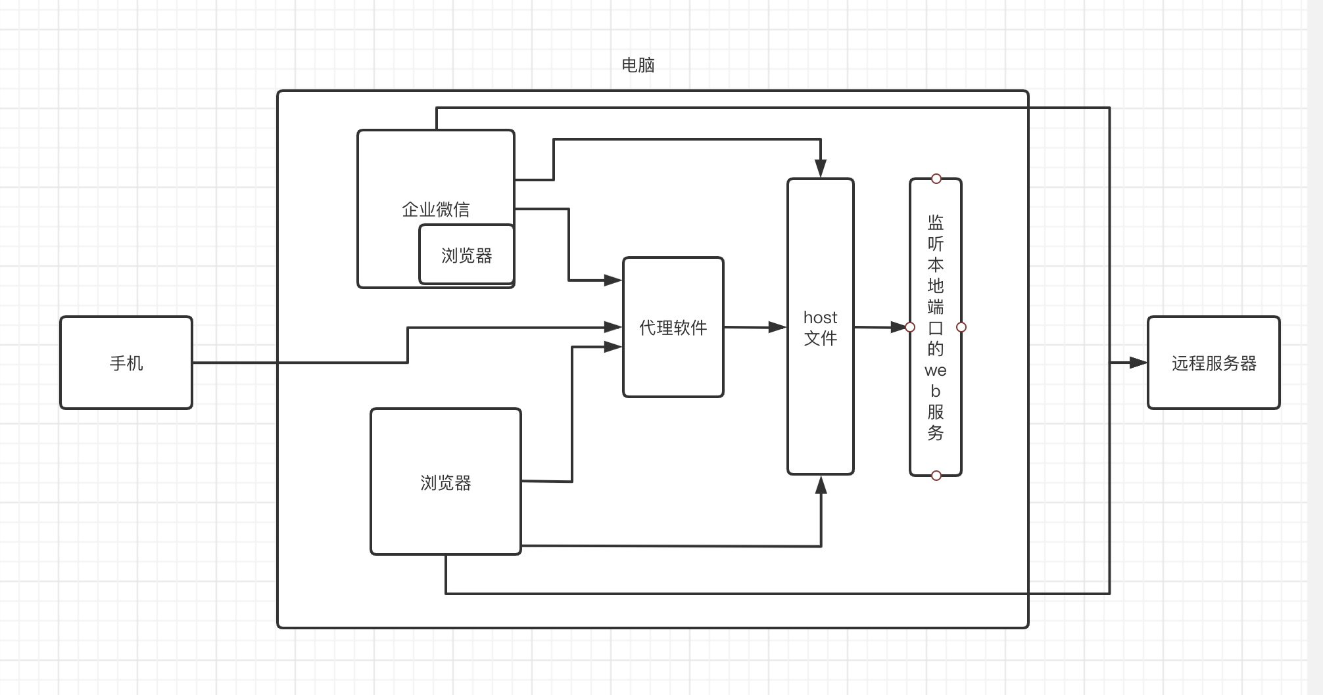
host配置及代理相关，H5应用如何本地及真机调试

Slide 20
H5应用电脑企业微信/手机企业微信调试
host配置
host概念:
用户在浏览器中输入一个网址时，系统会首先自动从Hosts文件中寻找对应的IP地址，一旦找到，系统会立即打开对应网页，如果没有找到，则系统再会将网址提交，进行DNS域名解析(比如常用的114.114.114.114),再获得相应的IP地址
host工具：
https://github.com/oldj/SwitchHosts/releases
代理设置
代理概念：
在一般情况下，我们使用网络浏览器直接去连接其他Internet站点取得网络信息时，需送出Request信号来得到回答，然后对方再把信息以bit方式传送回来。代理服务器是介于浏览器和Web服务器之间的一台服务器，有了它之后，浏览器不是直接到Web服务器去取回网页而是向代理服务器发出请求， Request信号会先送到代理服务器，由代理服务器来取回浏览器所需要的信息并传送给你的浏览器。
代理工具：
charles:https://www.charlesproxy.com/

Slide 21
身份验证,网页授权登录获取身份
前端：
vite+vuejs3
github地址：https://github.com/liyuexi/qywx-vuejs
后端:
springboot
github地址: https://github.com/liyuexi/qywx-inner-java
1，设置应用OAuth2.0网页授权功能的回调域名，上传验证文件并进行域名验证
回调域名：tobdev.ant-xy.com:8800
2，本地环境配置，设置host等
前端示例使用：tobdev.ant-xy.com:8800
后端api示例：http://api.ant-xy.com:9900

Slide 22
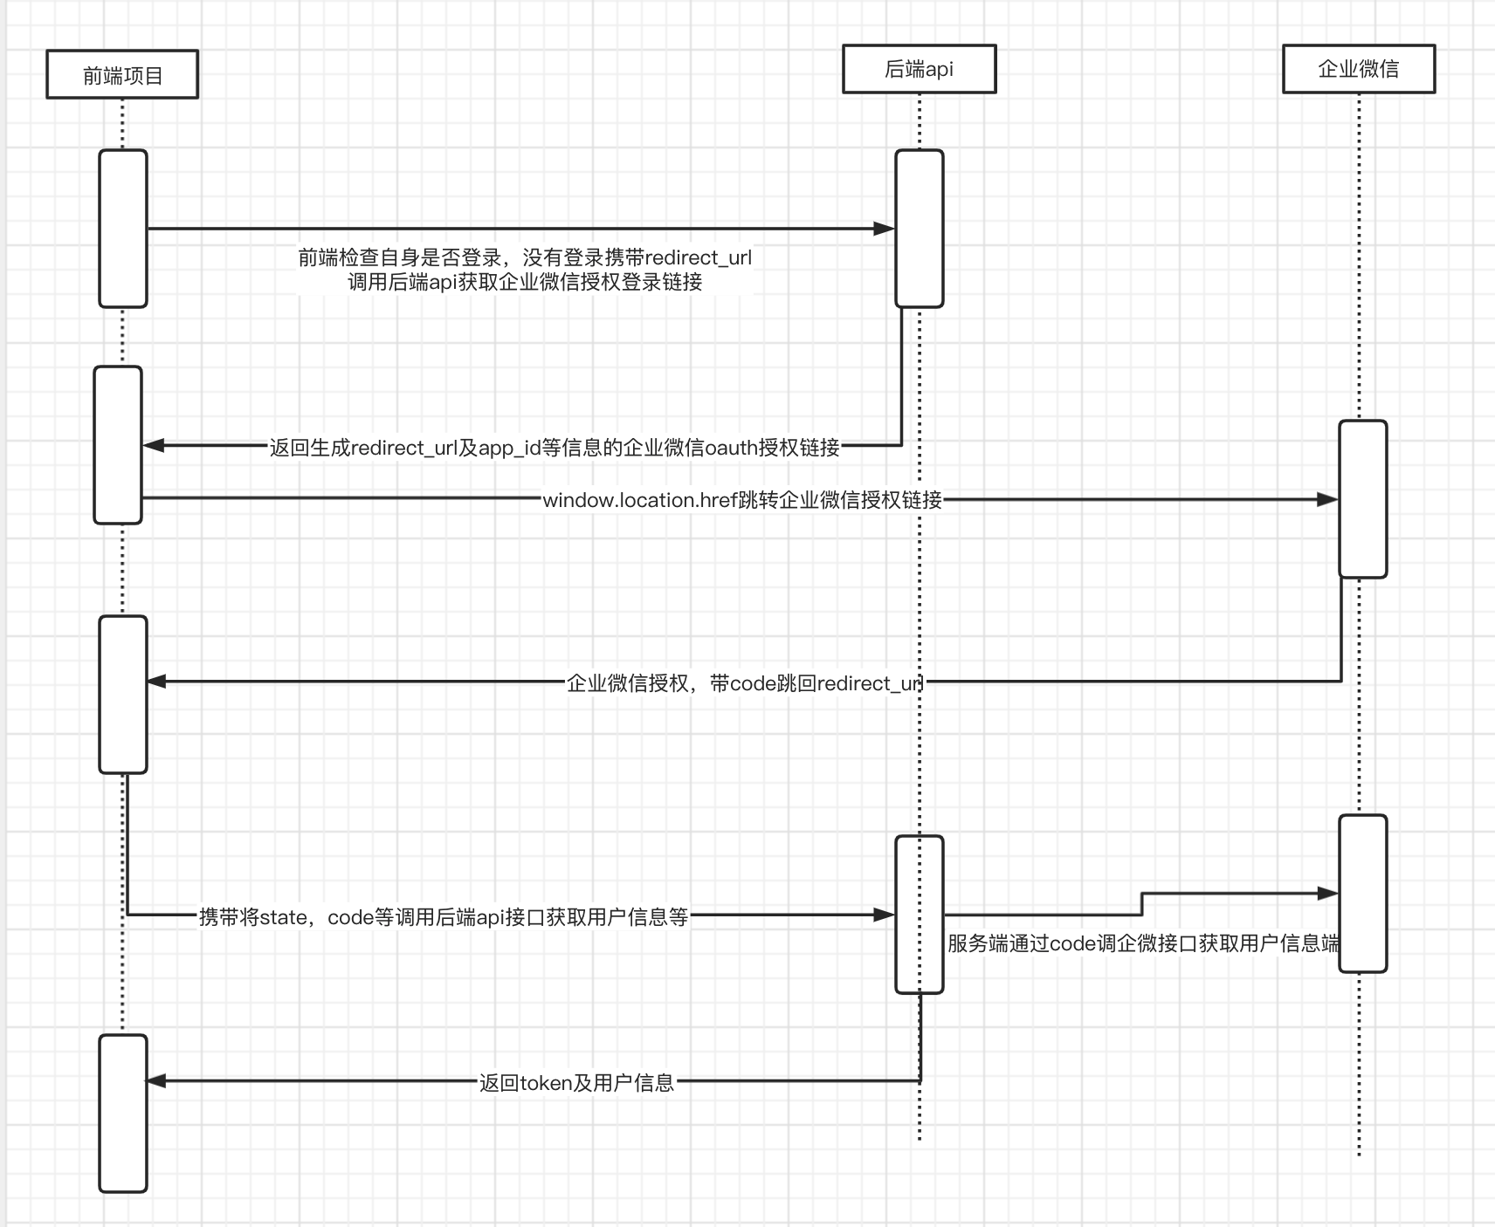
身份验证,网页授权登录获取身份

Slide 23
身份验证,网页授权登录获取身份
redirecturl http://tobdev.ant-xy.com:8800/#/callback
授权链接
https://open.weixin.qq.com/connect/oauth2/authorize?appid=wwe58c8eb857ded23d&redirect_uri=http%3A%2F%2Ftobdev.ant-xy.com%3A8800%2F%23%2Fcallback&response_type=code&scope=snsapi_base&state=sdfds343#wechat_redirect
跳回后会携带code

Slide 24
身份验证,扫码授权登录获取身份
redirecturl http://tobdev.ant-xy.com:8800/#/adminCallback
授权链接
https://open.weixin.qq.com/connect/oauth2/authorize?appid=wwe58c8eb857ded23d&redirect_uri=http%3A%2F%2Ftobdev.ant-xy.com%3A8800%2F%23%2FadminCallbackk&response_type=code&scope=snsapi_base&state=sdfds343#wechat_redirect
授权成功后会跳回携带code

Slide 25
jssk,config
jssdk
app(iOS/Android）调用系统调用系统功能打开摄像头，定位进行如拍照，扫一扫，定位等等
1,app里内嵌浏览器里的h5应用需要通过app间接的呼起系统功能，h5跟app交互需要通过企业jssdk
2,app里内嵌浏览器里的h5应用调用企业微信本身功能，如选人，需要通过企业微信jssdk
jssdk config
所有的JS接口只能在企业微信应用的可信域名下调用(包括子域名)，且可信域名必须有ICP备案且在管理端验证域名归属。
验证域名归属：线上或者通过穿透能访问到校验域名归属文件
调用js签名接口: 进行config

Slide 26
jssk
checkJsApi
判断当前客户端版本是否支持指定JS接口
agentconfig
某些jssdk接口调用需要agentconfig
多了agentid
ticket获取不一样
其它
扫一扫
拍照
分享

Slide 27
应用消息
应用消息类比公众号 及应用主页模式与菜单模式
1，发送应用消息
2，接收应用消息
点击菜单等消息
用户通过对话框发送消息
3，发送消息到群聊会话：企业后台调用接口创建群聊后，可通过应用推送消息到群内。（暂不支持接收群聊消息）

Slide 28
接收应用消息，回调如何使用本地调试
内网穿透，公网访问数据路由到本地
frp将公网数据穿透到本地
https://github.com/fatedier/frp/blob/dev/README_zh.md
公网服务器
1，域名解析
将如apitest.tobdev.com
解析到服务器
2，开启frp服务端frps并设置监听公网的端口为
8800，对frpc客户端提供服务的端口为7000
企业微信
设置回调地址
apitest.tovdev.com:8800
本地PC/服务器
内网穿透接收公网回调数据
1，开启fpc客户端frpc 配置连接frp服务端公网服务器地址 101.201.254.163对应端口7000，并设置本地机器对应的接收数据的本地网端口9900及本地域名apitest.tobdev.com（本地指定host）

Slide 29
素材管理
在使用企业微信API接口中，往往开发者需要使用自定义的资源，比如发送本地图片消息，设置通讯录自定义头像等。
为了实现同一资源文件，一次上传可以多次使用，这里提供了素材
素材上传获取media id
应用场景 ：如用于应用消息发送，客户欢迎语等
素材下载
应用场景：如jssdk上传企业微信的拍照/照片/音频(三天有效)，服务端下载在自己存储系统使用

Slide 30
设置应用详情
获取及设置应用详情
应用场景 ：无需管理员登录企业微信设置，后台可设置应用相当于在应用侧 就可以设置应用；
对于权限复杂的大公司及服务商代企业开发的进行应用设置

Slide 31
家校沟通
如果您的企业是教育行业中的学前教育、初中等教育两个类别，则企业内的所有成员默认都可以使用「家校通讯录」和「家长通知」。
家长通知 二维码，家长可以关注

Slide 32
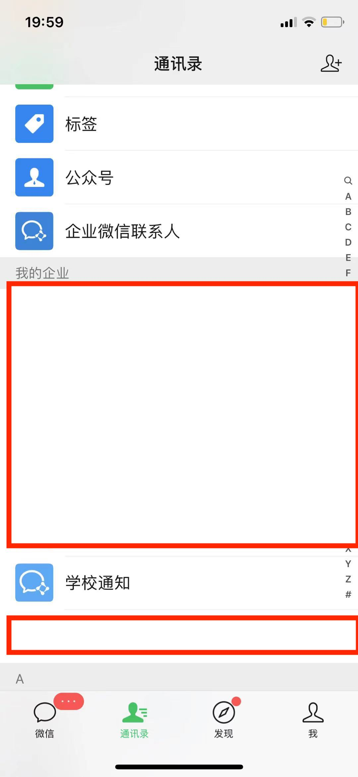
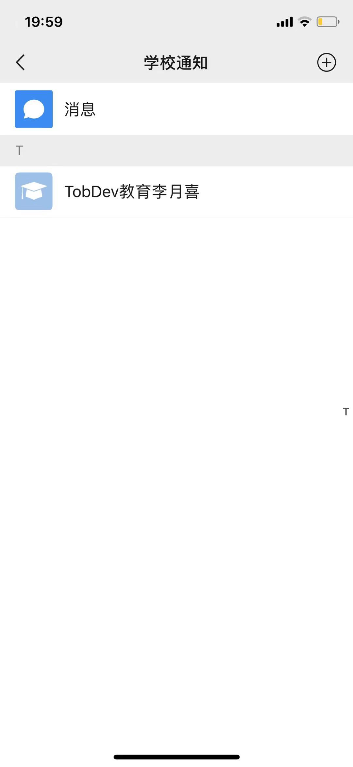
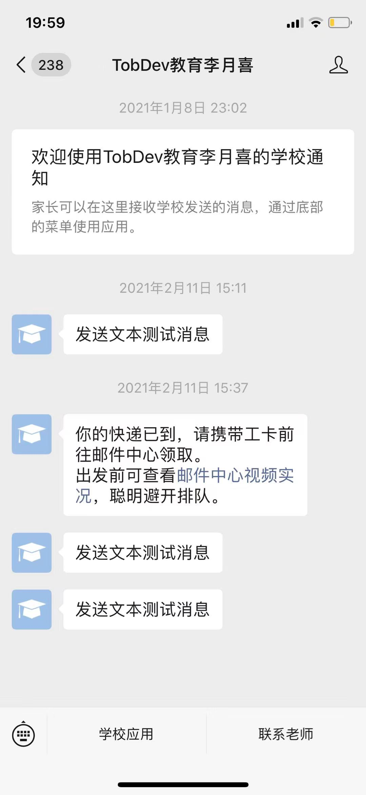
家校沟通-家长使用

Slide 33
家校沟通，网页授权登录获取身份
前端：
vite+vuejs3
github地址：https://github.com/liyuexi/qywx-vuejs
后端:
springboot
github地址: https://github.com/liyuexi/qywx-inner-java
1，设置应用OAuth2.0网页授权功能的回调域名，上传验证文件并进行域名验证
回调域名：tobdev.ant-xy.com:8800
2，本地环境配置，设置host等
前端示例使用：tobdev.ant-xy.com:8800
后端api示例：http://api.ant-xy.com:9900

Slide 34
身份验证,网页授权登录获取身份

Slide 35
身份验证,网页授权登录获取身份
redirecturl http://tobdev.ant-xy.com:8800/#/schoolCallback
授权链接
https://open.weixin.qq.com/connect/oauth2/authorize?appid=wwe58c8eb857ded23d&redirect_uri=http%3A%2F%2Ftobdev.ant-xy.com%3A8800%2F%23%2FschoolCallback&response_type=code&scope=snsapi_base&state=sdfds343#wechat_redirect
跳回后会携带code

Slide 36
家校沟通，家长使用
在家校沟通，配置中，家长可使用的应用选上我们的自建应用

Slide 37
OA审批
有两种类型
一种是针对审批应用的：审批
企业微信审批应用相关接口，是围绕“审批应用”的开放，数据的写入、读取对象都为企业微信“审批应用”。
开发流程复杂，据我所知少有应用选择基于此接口开发
一 种是审批应用无关的：审批流程引擎
“审批流程引擎”相关接口，是在“自建应用”或“第三方应用”中增加流程相关功能，使用和作用对象都为“自建应用”或“第三方应用”，不会影响企业微信“审批应用”。
与审批应用无关，在自建应用里建立审批模板，通过应用前端jsdk发起审批，会发送消息到对应审批人，通过审批消息通知进行审批，审批的结果回调通知到应用
数据不会出现在企业微信的审批应用内

Slide 38
客户管理
1 客户联系 客户，设置可调用应用
2 配置 权限配置，配置使用范围和管理规则

Slide 39
host配置及代理相关，小程序应用小程序开发工具及手机真机调试
host配置
host概念:
用户在浏览器中输入一个网址时，系统会首先自动从Hosts文件中寻找对应的IP地址，一旦找到，系统会立即打开对应网页，如果没有找到，则系统再会将网址提交，进行DNS域名解析(比如常用的114.114.114.114),再获得相应的IP地址
host工具：
https://github.com/oldj/SwitchHosts/releases
代理设置
代理概念：
在一般情况下，我们使用网络浏览器直接去连接其他Internet站点取得网络信息时，需送出Request信号来得到回答，然后对方再把信息以bit方式传送回来。代理服务器是介于浏览器和Web服务器之间的一台服务器，有了它之后，浏览器不是直接到Web服务器去取回网页而是向代理服务器发出请求， Request信号会先送到代理服务器，由代理服务器来取回浏览器所需要的信息并传送给你的浏览器。
代理工具：
charles:https://www.charlesproxy.com/
手机和电脑同一局域网

Slide 40
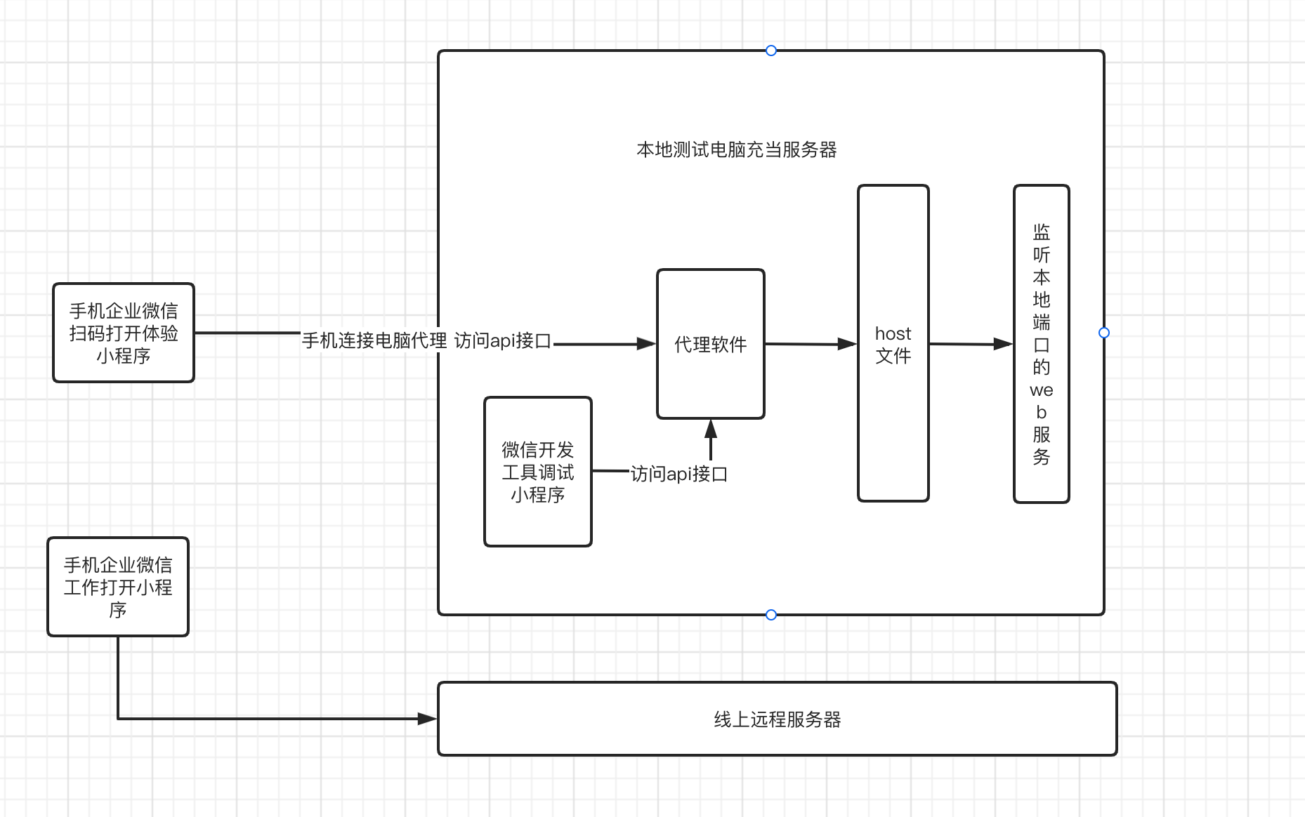
host配置及代理相关，小程序应用如何本地及真机调试，及api如何调试

Slide 41
ToB Dev自建内部应用Demo源码地址、Demo在线地址
自建内部应用Demo源码：
前端vite+vuejs:
https://github.com/liyuexi/qywx-vuejs
https://gitee.com/liyuexi/qywx-vuejs
后端java+springboot:
https://github.com/liyuexi/qywx-inner-java
https://gitee.com/liyuexi/qywx-inner-java
自建内部应用Demo在线地址
http://h5test.tobdev.com
自己创建测试公司，创建应用，设置应用参数即可使用

Slide 42
ToB Dev 调试，http://h5test.tobdev.com
在线Demo用于解决的问题：
创建测试公司创建一个应用配置下就可快速体验在线Demo，了解流程；
通过一半在线一半本地,或者全部本地，用于帮助开发调试；
如Oauth 授权登录的域名校验问题，jssdk config,agentconfig等签名错误
1，使用线上Demo后端，使用本地前端
本地指定Host：如前端域名与ToB Dev线上域名一致，在线上Demo上传验证文件即可；不一致域名需要自己在对应域名上传oauth、jssdk验证文件
2，使用线上Demo的前端，使用本地的后端
先设置后端地址为线上，上传oauth、jssdk验证文件；然后再修改后端地址为自己本地地址，别忘记指定host
3，全部本地调试，自己配置即可

Slide 43
ToB Dev 调试，http://h5test.tobdev.com
自建应用小程序调试：
https://gitee.com/liyuexi/qywx-xcx
目前自建应用小程序较为简单主要为环境判断，小程序企业微信环境下登录
1，使用线上Demo后端
设置公司应用信息即可
2，下载Demo本地运行后端

